Slide 1
第５章
取組みの展開方法

Slide 2





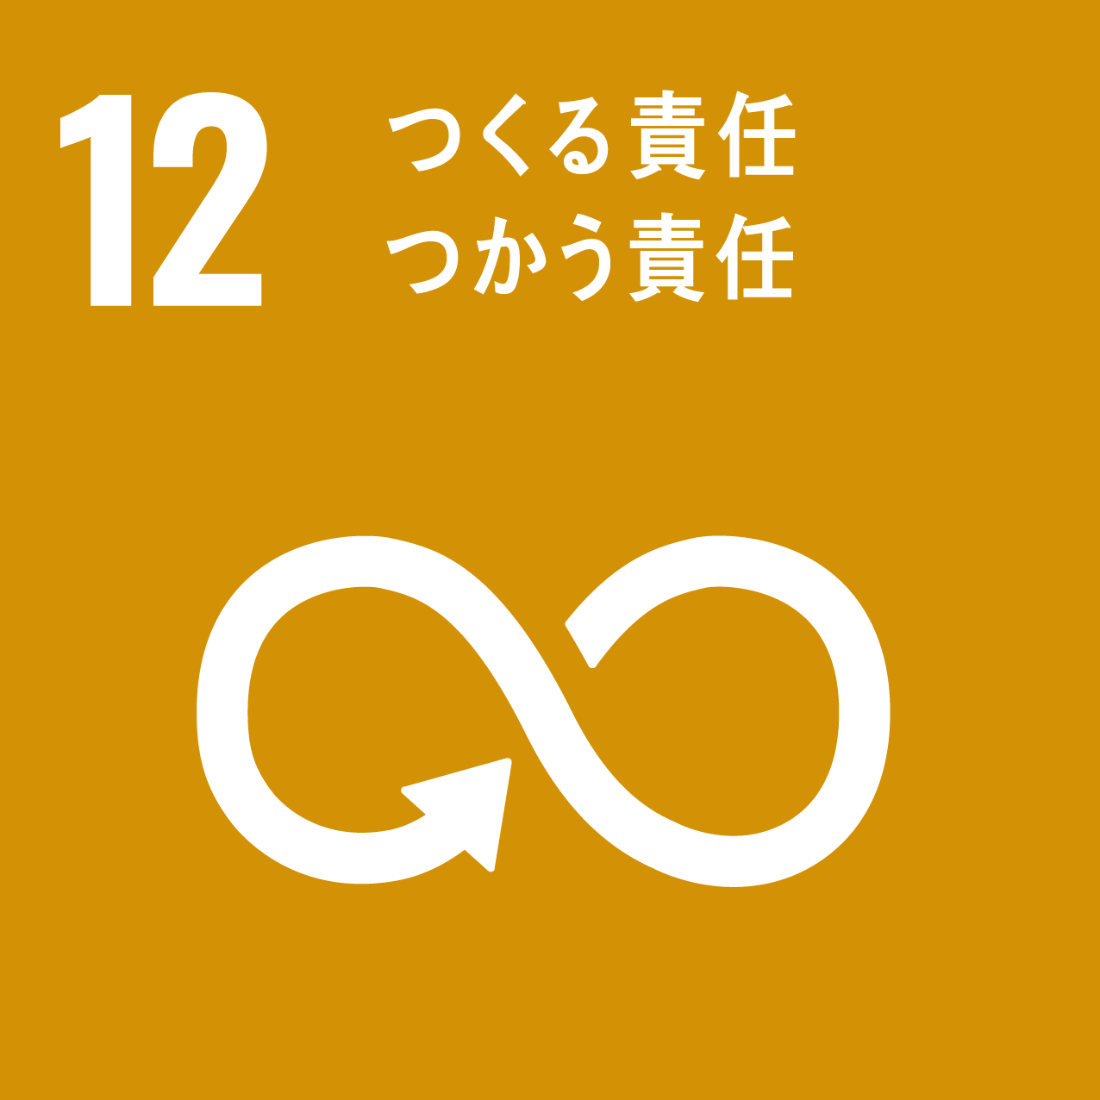



第５章 取り組みの展開方法
森林保全や森林施業の方法や場所を誘導し、各基軸・施策を効率的に進めていくことを目的に、めざすべき森林の将来像と重視する取組内容を割振るゾーニングを行うとともに、各ゾーニングにおいて実施される施策の優先度と、各主体の取り組み観点を示します。
１．ゾーニングの要素
（１） 森林整備指針の４区分 （将来の森林のあるべき姿）
自然条件 林相、傾斜・土質区分
社会的条件① 林道等の路網距離、経営単位のまとまり
社会的条件② 森林経営計画・森林所有者意向
（２） 山地災害危険地区 （防災配慮の必要度：施策タイプ）
各基軸・施策間の優先度や個別施策の展開方向・実施内容については、防災・減災対策
の重要度によって判断が左右されることを踏まえ、ゾーニング要素に採用
２．ゾーニングの区分数
森林整備指針の各区分につき、防災減災対策の重要度（山地災害危険地区）で区分
各森林区分（４区分） × ２～３タイプ
３．ゾーニングの単位
原則、林班単位
林班面積が大きく、林班単位でのゾーニングが不適当と判断される場合や、林班内に複数の
山地災害危険地区を内包する場合は、山地災害危険地区の小流域界や、谷界や尾根界等を
用いて、30ｈa～50ha程度の単位に区分する。

Slide 3
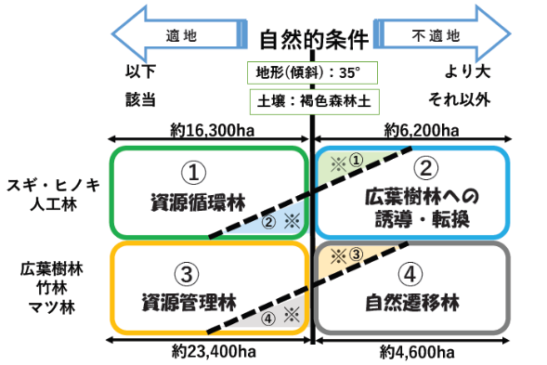
第５章 取り組みの展開方法（森林整備指針の４区分）
ゾーニングのベースとなる森林整備指針の４区分（将来の森林のあるべき姿）は、本プランの策定にあたって、社会的条件を可能な限り反映させ、再精査しています。森林経営意向の未確認地（下表の右端）については、今後、アクションプランによる施策推進と並行してさらに精査を進めていきます。
＜社会的条件の反映＞
（１）以下の①②のいずれかを満たす森林を「不適地」側に区分
① 路網からの距離 ：200ｍ以上の林分
② 人工林のまとまり ：1ha未満の孤立林分
（２）森林経営計画作成地や森林所有者の経営意向が明確に示されている
森林を自然的条件や上記（１）に関わらず「適地」側に区分
森林区分の考え方
R元.12（策定時）
 | 自然的条件 | 社会的条件(１)(２)を反映 | うち 経営意向 未確認
資源循環林 | 16,300 | 13,800 | 9,100
広葉樹林への誘導転換 | 6,200 | 6,000 | 6,000
資源管理林 | 23,400 | 19,100 | 16,600
自然遷移林 | 4,600 | 14,100 | 14,100
合計 | 50,500 | 53,000 | 45,800
（森林整備指針による4区分）
社会的条件
路網からの距離
人工林のまとまり
森林経営計画の策定
森林所有者の意向
特に対応が必要な森林
・風倒木被害地
・ナラ枯れ被害地
・拡大竹林
上表は、令和元年、2年に整備した航空レーザ計測データを活用し、自然的条件を再精査した上で、令和７年度時点で把握する社会的条件も可能な限り反映したものです。
「うち経営意向未確認」とは、社会的条件（２）の経営意向が未確認のものです。
地域森林計画との合計面積（令和７年度末：53,828ha）との相違は、林道や土場、
林内の水面等、レーザ計測で森林として補足できないものが除かれているためです。

Slide 4
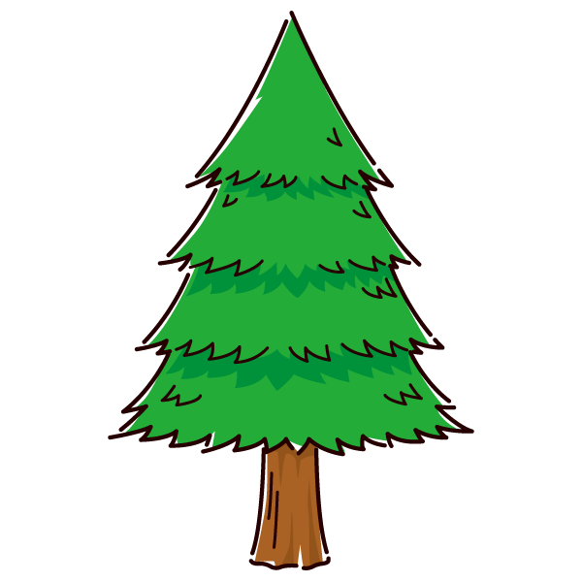
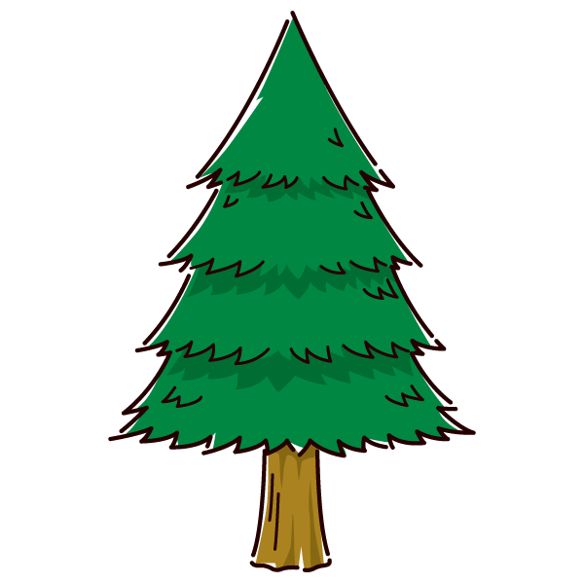




第５章 取り組みの展開方法（山地災害危険地区を踏まえたゾーニング11種）
R8.3.23
みどり推進室
森林整備指針の４区分に対して、各基軸・施策の優先度や個別施策の展開方向等の決定に重要となる山地災害危険地区の危険度（施策タイプ）を割振り、１１種のゾーニングに整理しました。
● 大阪府森林整備指針（将来の森林のあるべき姿）
● 山地災害危険地区の危険度（施策タイプ）
スギ・ヒノキ人工林
資源循環林
Aランク
B・Cランク
指定なし
スギ・ヒノキ人工林の森林経営を通じて維持管理を行っていく森林。防災機能等にも配慮しつつ、木材生産機能を最大限、発揮させる森づくりを進めていきます。
①防災減災重点タイプ
②防災経営協調タイプ
③経営管理重点タイプ
広葉樹林への誘導・転換
Aランク
B・Cランク
指定なし
スギ・ヒノキ人工林のうち、林業不適地又は所有者に森林経営意向のない森林。維持管理費用を縮減し、災害に強い森林となるよう広葉樹林への誘導・転換を進めます。
①防災減災重点タイプ
②林相転換推進タイプ
③自然共生タイプ
広葉樹林・竹林・マツ林
資源管理林
Aランク
B・Cランク
指定なし
広葉樹やマツ・竹等で構成される森林のうち、森林経営の適地又は広葉樹林業が見込める森林。健全な広葉樹林を維持しつつ、森林資源の有効活用を通じた維持管理を進めていきます。
①防災減災重点タイプ
②防災経営協調タイプ
③経営管理重点タイプ
自然遷移林
A・B・Cランク
指定なし
広葉樹やマツ・竹等で構成される森林のうち、林業不適地又は所有者に森林経営意向のない森林。山地災害等が懸念される場所では、公的な対策を実施しますが、人為的な手入れを極力、要しない森づくりを進めていきます。
①防災減災タイプ
②自然共生タイプ
第４章で示す「４つの基軸と主要施策」については、各ゾーニングに一つの基軸や施策を適用するのではなく、関連する
基軸・施策及びその実施主体と協調・連携しながら、効率的に施策を展開していくことになります。

Slide 5
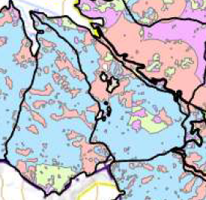
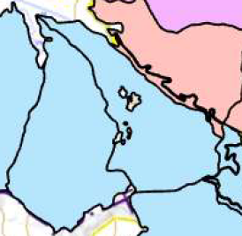
第５章 取り組みの展開方法（林班単位等でのとりまとめ）
森林整備指針に基づく４区分については、実際の森林では、細かなモザイク状の配置となるため、
１１種のゾーニングを府内全域の森林に割り当てるにあたって、森林計画における管理単位（林班単位）でとりまとめています。
＜ゾーニング（11種）の割振り＞
・原則、林班単位（30～50ha程度の大きさの森林）にゾーニングを割当て。
・ゾーニングの割当にあたって、同じ林班の中に複数の森林区分が配置されている場合は、その中で
最も面積の大きな森林区分を、そのゾーニング種の森林区分に統合して、とりまとめています。
（例：林班面積50haのうち、資源管理林が30ha、広葉樹林への誘導転換が20haの場合、その林班の
全体を資源管理林(50ha)となるよう、再編しています）
 | 自然的条件 | 社会的条件(１)(２)を反映 | うち 経営意向 未確認 | 林班単位 とりまとめ（ha）
資源循環林 | 16,300 | 13,800 | 9,100 | 15,346
広葉樹林への誘導転換 | 6,200 | 6,000 | 6,000 | 2,293
資源管理林 | 23,400 | 19,100 | 16,600 | 22,942
自然遷移林 | 4,600 | 14,100 | 14,100 | 12,419
合計 | 50,500 | 53,000 | 45,800 | 53,000
（森林整備指針による4区分）
林班の中で、最も面積の大きな森林区分（左の図の場合、水色の区分）に統合、とりまとめ
林班単位での割当例
（上：とりまとめ前、下：とりまとめ後）
林班単位で見た場合、元の面積比率の高い方へ統合されることの方が多くなりますので、アクションプランにおけるゾーニング結果としては、資源循環林、資源管理林が増加することとなります。

Slide 6
第５章 取り組みの展開方法（ゾーニングのまとめ）
R8.3.23
みどり推進室
策定時点のゾーニング１１種類の数と面積（ha）は以下のとおりとなります。
将来の森林のあるべき姿
（大阪府森林整備指針）
施策タイプ
（山地災害危険地区）
ゾーニング結果
箇所数（面積 ha）
スギ・ヒノキ人工林
Aランク
B・Cランク
指定なし
①防災減災重点タイプ
②防災経営協調タイプ
③経営管理重点タイプ
資源循環林
合 計
141（6,884ha)
105(4,581ha)
130(3,881ha)
376（15,346ha）
Aランク
B・Cランク
指定なし
①防災減災重点タイプ
②林相転換推進タイプ
③自然共生タイプ
広葉樹林への
誘導・転換
合 計
34(1,208ha)
25(715ha)
78(370ha)
137（2,293ha）
広葉樹林・竹林・マツ林
Aランク
B・Cランク
指定なし
①防災減災重点タイプ
②防災経営協調タイプ
③経営管理重点タイプ
資源管理林
合 計
144(4,879ha)
167(6,807)
686(11,256ha)
997（22,942ha）
A・B・Cランク
指定なし
①防災減災タイプ
②自然共生タイプ
自然遷移林
合 計
233(6,530ha)
1,173(5,889ha)
1,406（12,419ha）
総計：２,９１６（５３，０００ha）

Slide 7
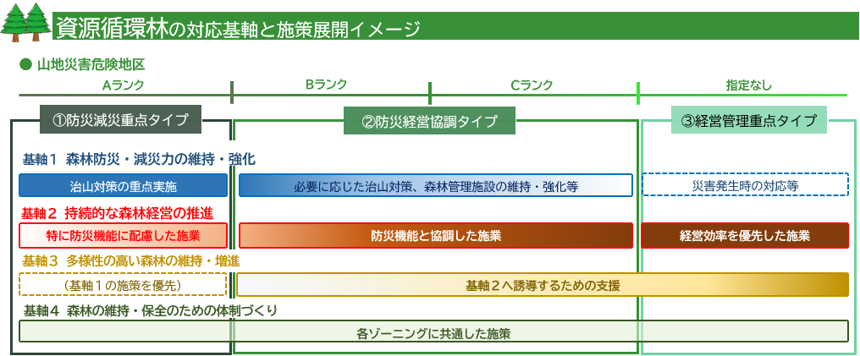
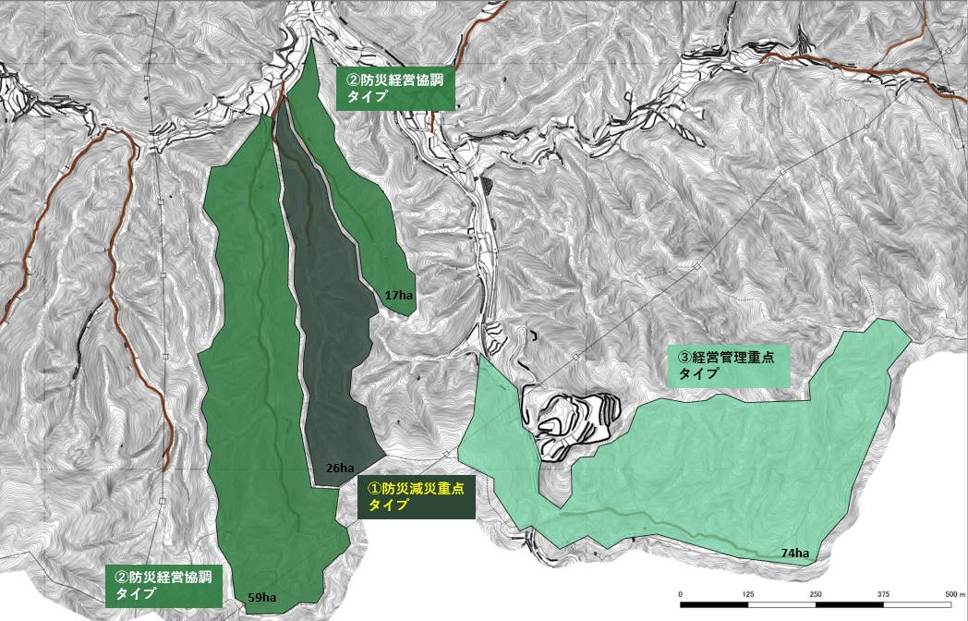




第５章 取り組みの展開方法
使い方例 （主体別の施策展開イメージ）
①大阪府の場合
例
森林経営による維持・管理を図っていく森林
将来の森林のあるべき姿
（森林整備指針４区分）
防災配慮の必要度
（山地災害危険地区）
各基軸の展開方向
（ゾーニング）
ゾーニング
各基軸の優先度を濃淡で表現
基軸１の
推進
基軸２の
推進
①②のうち、色の濃いところほど、優先して治山対策を実施していきます！
また、「資源循環林」に該当する場所なので、森林経営にも配慮した工法の採用や付帯施設整備を行います。
２
施業の効率化に配慮しつつ、①～③のいずれにおいても、森林所有者等による持続的な森林経営が図られるよう、施業への補助や基盤強化で森林管理を支援します。
色の薄い③では、持続的な森林経営へ誘導していくための市町村の森林整備事業への支援や企業等が森林経営を手助けしやすくなるような環境を整備します。
１
色の薄い③における
治山対策は、災害復旧等に重点を置きます。
２
基軸３の
推進
３
森林区分別に各基軸の展開方向（優先度）を濃淡で表現。それを踏まえて、各実施主体が取組みを推進
42

Slide 8
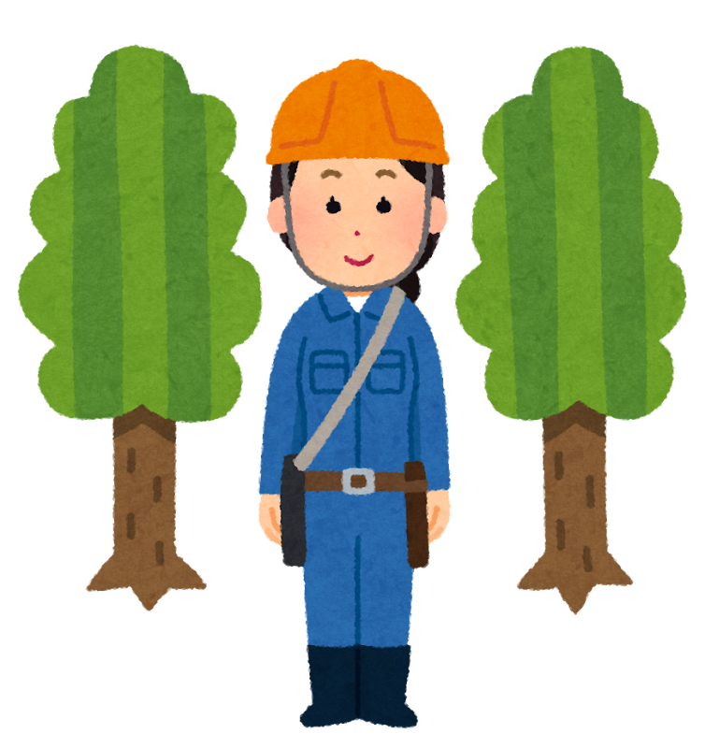

第５章 取り組みの展開方法
使い方例 （主体別の施策展開イメージ）
②森林所有者等の場合
例
森林経営による維持・管理を図っていく森林
将来の森林のあるべき姿
（森林整備指針４区分）
防災配慮の必要度
（山地災害危険地区）
各基軸の展開方向
（ゾーニング）
ゾーニング
各基軸の優先度を濃淡で表現
基軸2の
推進
資源循環林は森林経営で、
維持・保全を図ります！
色の濃い①では、防災機能
に配慮して、皆伐ではなく、
択伐に見直したりします。
中間色の②でも、作業道
整備にあたって、排水・
法面処理に特に注意したり、
防災機能に配慮します
２
色の薄い③では、
防災施設が少なく済みそう
だし、経営効率を優先した
施業を行っていきます。
１
２
３
森林区分別に各基軸の展開方向（優先度）を濃淡で表現。それを踏まえて、各実施主体が取組みを推進
43

Slide 9
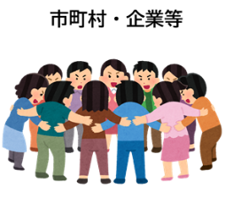
第５章 取り組みの展開方法
使い方例 （主体別の施策展開イメージ）
③市町村・企業等の場合
例
森林経営による維持・管理を図っていく森林
将来の森林のあるべき姿
（森林整備指針４区分）
防災配慮の必要度
（山地災害危険地区）
各基軸の展開方向
（ゾーニング）
ゾーニング
各基軸の優先度を濃淡で表現
資源循環林は、森林経営の
意向のある場所なので、
持続的な経営が可能な森林
に誘導していけるよう、
手入れ不足の森林での間伐
や不良木の除去等の支援を
行っていこう。
２
①②は、府の防災対策の優先度の高いところなので、私たちの森林経営の支援活動は、色の薄い③から計画していこう。
基軸３の
推進
基軸３の
推進
１
２
３
森林区分別に各基軸の展開方向（優先度）を濃淡で表現。それを踏まえて、各実施主体が取組みを推進
44

Slide 10
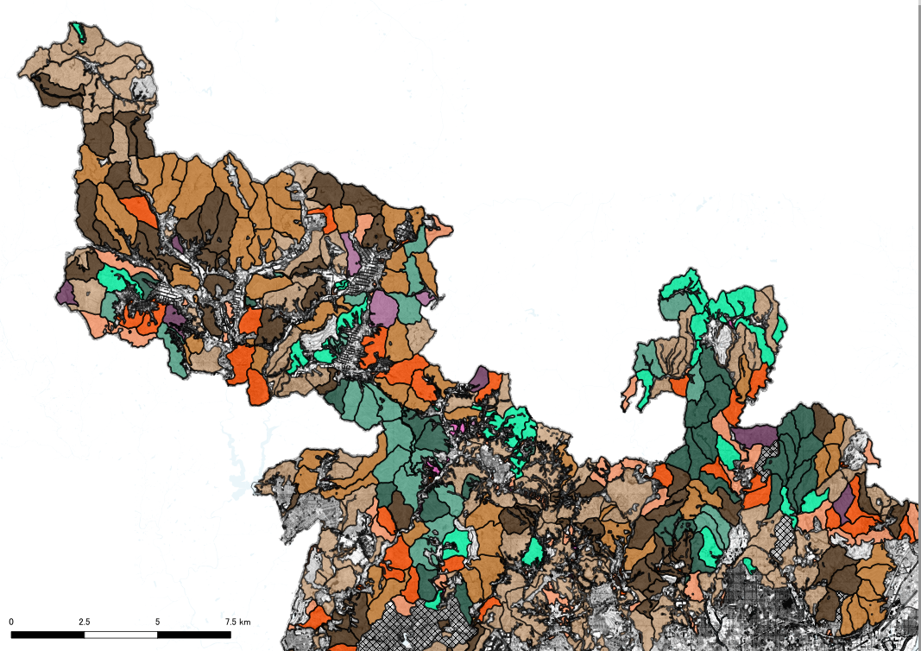

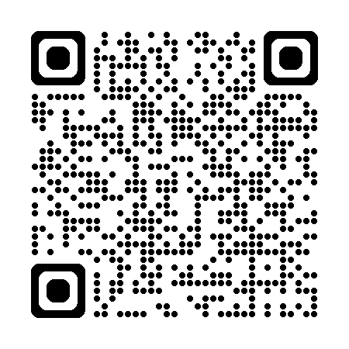
大阪府 森づくり推進アクションプラン ゾーニング図（その１）（北部地域）
凡 例
資源循環林
資源管理林
①防災減災重点タイプ（危険地区Aランク）
①防災減災重点タイプ（危険地区Aランク）
②防災経営協調タイプ（危険地区B,Cランク）
②防災経営協調タイプ（危険地区B,Cランク）
③経営管理重点タイプ（危険地区外）
③経営管理重点タイプ（危険地区外）
広葉樹林への誘導転換
自然遷移林
①防災減災重点タイプ（危険地区Aランク）
①防災減災タイプ
（危険地区A B,Cランク）
②林相転換推進タイプ（危険地区B,Cランク）
②自然共生タイプ
（危険地区外）
③自然共生タイプ
（危険地区外）
国有林
大阪府ウェブページ
「森林に関する計画・情報」
QRコード
URL：https://www.pref.osaka.lg.jp/o120040/midori/midori/g08-shinrin-plan03.html

Slide 11
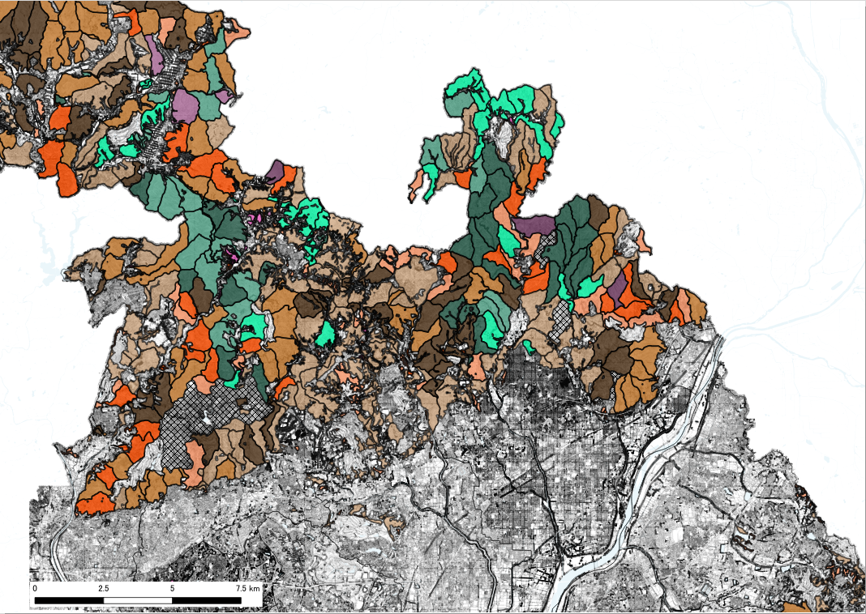
大阪府 森づくり推進アクションプラン ゾーニング図（その２）（北部地域）
凡 例
資源循環林
資源管理林
①防災減災重点タイプ（危険地区Aランク）
①防災減災重点タイプ（危険地区Aランク）
②防災経営協調タイプ（危険地区B,Cランク）
②防災経営協調タイプ（危険地区B,Cランク）
③経営管理重点タイプ（危険地区外）
③経営管理重点タイプ（危険地区外）
広葉樹林への誘導転換
自然遷移林
①防災減災重点タイプ（危険地区Aランク）
①防災減災タイプ
（危険地区A B,Cランク）
②林相転換推進タイプ（危険地区B,Cランク）
②自然共生タイプ
（危険地区外）
③自然共生タイプ
（危険地区外）
国有林

Slide 12
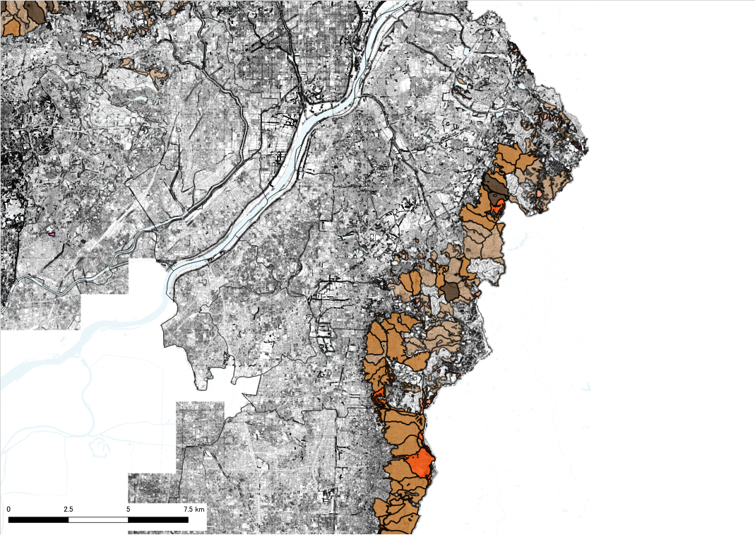
大阪府 森づくり推進アクションプラン ゾーニング図（その３）（中部地域）
凡 例
資源循環林
資源管理林
①防災減災重点タイプ（危険地区Aランク）
①防災減災重点タイプ（危険地区Aランク）
②防災経営協調タイプ（危険地区B,Cランク）
②防災経営協調タイプ（危険地区B,Cランク）
③経営管理重点タイプ（危険地区外）
③経営管理重点タイプ（危険地区外）
広葉樹林への誘導転換
自然遷移林
①防災減災重点タイプ（危険地区Aランク）
①防災減災タイプ
（危険地区A B,Cランク）
②林相転換推進タイプ（危険地区B,Cランク）
②自然共生タイプ
（危険地区外）
③自然共生タイプ
（危険地区外）

Slide 13
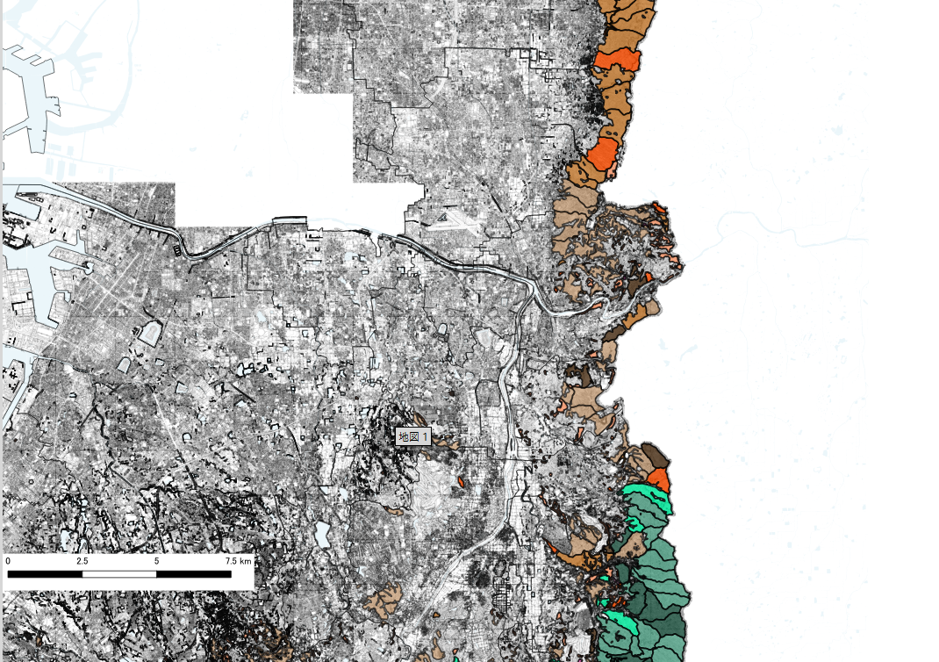
大阪府 森づくり推進アクションプラン ゾーニング図（その４）（中部・南河内地域）
凡 例
資源循環林
資源管理林
①防災減災重点タイプ（危険地区Aランク）
①防災減災重点タイプ（危険地区Aランク）
②防災経営協調タイプ（危険地区B,Cランク）
②防災経営協調タイプ（危険地区B,Cランク）
③経営管理重点タイプ（危険地区外）
③経営管理重点タイプ（危険地区外）
広葉樹林への誘導転換
自然遷移林
①防災減災重点タイプ（危険地区Aランク）
①防災減災タイプ
（危険地区A B,Cランク）
②林相転換推進タイプ（危険地区B,Cランク）
②自然共生タイプ
（危険地区外）
③自然共生タイプ
（危険地区外）

Slide 14
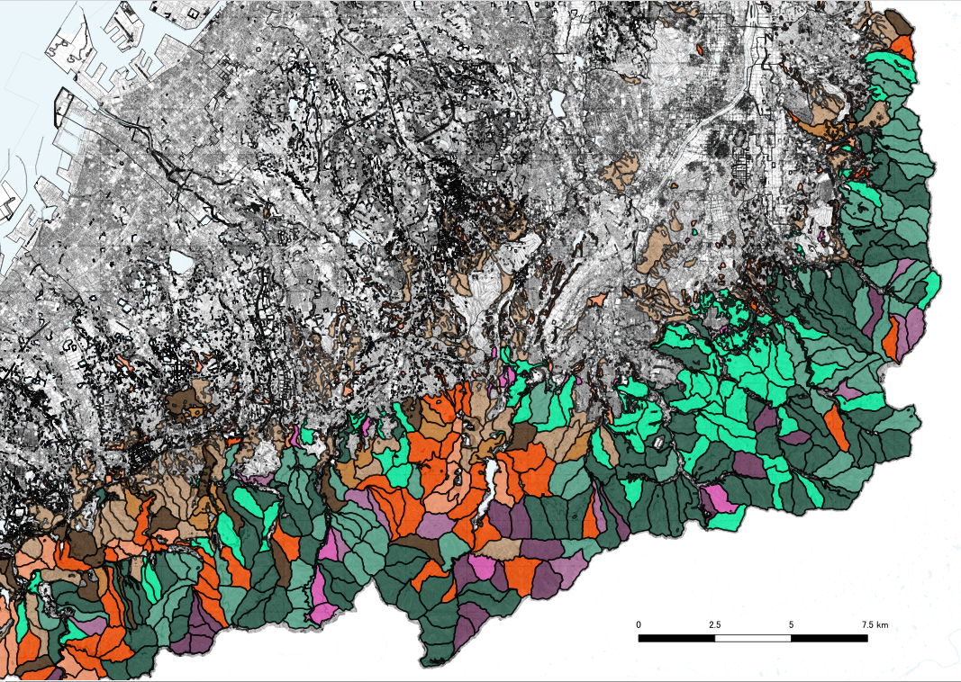
大阪府 森づくり推進アクションプラン ゾーニング図（その５）（南河内・泉州地域）
凡 例
資源循環林
資源管理林
①防災減災重点タイプ（危険地区Aランク）
①防災減災重点タイプ（危険地区Aランク）
②防災経営協調タイプ（危険地区B,Cランク）
②防災経営協調タイプ（危険地区B,Cランク）
③経営管理重点タイプ（危険地区外）
③経営管理重点タイプ（危険地区外）
広葉樹林への誘導転換
自然遷移林
①防災減災重点タイプ（危険地区Aランク）
①防災減災タイプ
（危険地区A B,Cランク）
②林相転換推進タイプ（危険地区B,Cランク）
②自然共生タイプ
（危険地区外）
③自然共生タイプ
（危険地区外）

Slide 15
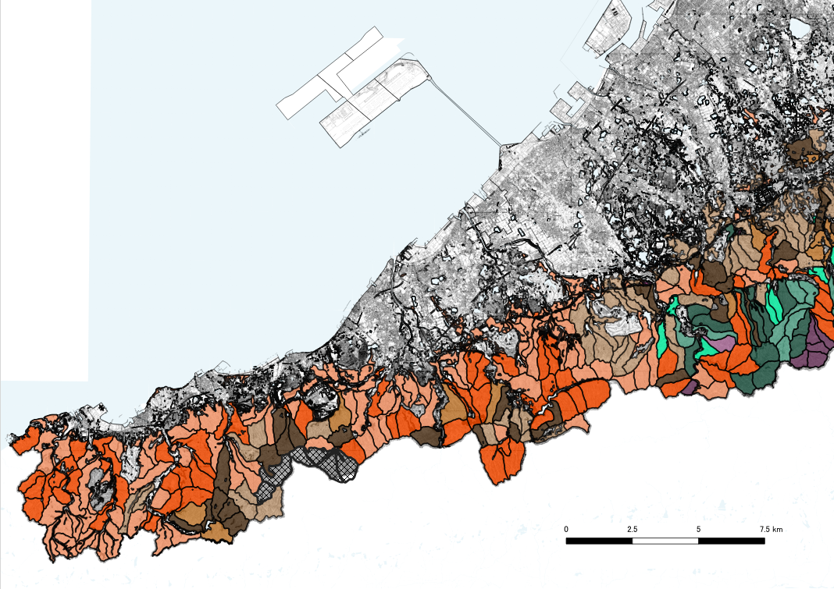
大阪府 森づくり推進アクションプラン ゾーニング図（その６）（泉州地域）
凡 例
資源循環林
資源管理林
①防災減災重点タイプ（危険地区Aランク）
①防災減災重点タイプ（危険地区Aランク）
②防災経営協調タイプ（危険地区B,Cランク）
②防災経営協調タイプ（危険地区B,Cランク）
③経営管理重点タイプ（危険地区外）
③経営管理重点タイプ（危険地区外）
広葉樹林への誘導転換
自然遷移林
①防災減災重点タイプ（危険地区Aランク）
①防災減災タイプ
（危険地区A B,Cランク）
②林相転換推進タイプ（危険地区B,Cランク）
②自然共生タイプ
（危険地区外）
③自然共生タイプ
（危険地区外）
国有林

Slide 16
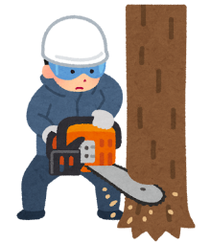

第５章 取り組みの展開方法
資源循環林の対応基軸と施策展開イメージ
● 山地災害危険地区
Aランク
Bランク
Cランク
指定なし
①防災減災重点タイプ
②防災経営協調タイプ
③経営管理重点タイプ
基軸１ 森林防災・減災力の維持・強化
治山対策の重点実施
必要に応じた治山対策、森林管理施設の維持・強化等
災害発生時の対応等
基軸２ 持続的な森林経営の推進
特に防災機能に配慮した施業
防災機能と協調した施業
経営効率を優先した施業
基軸３ 多様性の高い森林の維持・増進
（基軸１の施策を優先）
基軸２へ誘導するための支援
基軸４ 森林の維持・保全のための体制づくり
各ゾーニングに共通した施策
ゾーニングのタイプにおいて、対応する基軸を枠で示し、山地災害危険地区の指定状況に応じて施策展開の優先度や適正が高いほど枠内着色を濃く表示している。
なお、点線枠については、現地状況等に応じて個別に対応することが想定されるものを表している。
大阪府
森林所有者等
市町村・企業等
人工林経営への誘導、支援は、府の治山対策が導入されにくい、経営管理重点タイプを優先して進めていきます。
治山対策は、防災減災重点タイプで重点実施！
資源循環林であることを踏まえ、林業経営による整備・保全に配慮した防災工事・森林整備を行います。
資源循環林は林業経営で、整備・保全を図ります。
防災減災重点タイプの森林では、皆伐ではなく択伐施業に見直したり、防災経営協調タイプでも作業道整備では、排水・法面処理に特に注意したり、防災機能に配慮します。

Slide 17
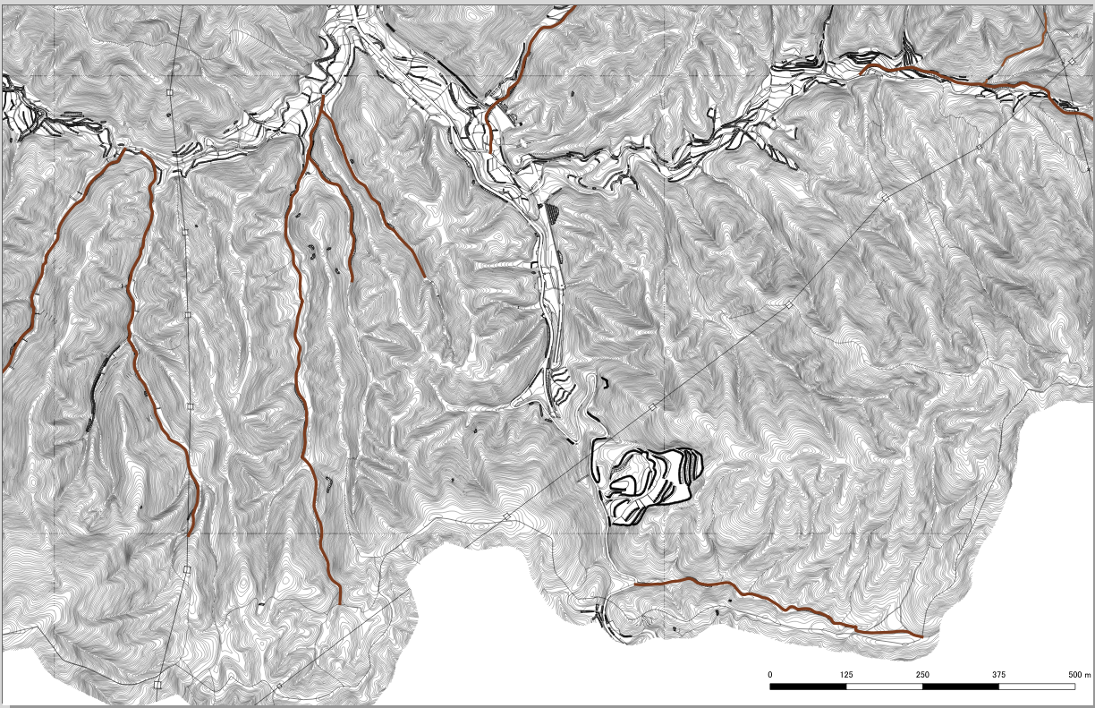
第５章 取り組みの展開方法
凡 例
資源循環林
①防災減災重点タイプ（危険地区Aランク）
②防災経営協調タイプ（危険地区B,Cランク）
②防災経営協調
タイプ
③経営管理重点タイプ（危険地区外）
17ha
③経営管理重点
タイプ
26ha
①防災減災重点
タイプ
74ha
②防災経営協調
タイプ
59ha

Slide 18

第５章 取り組みの展開方法
広葉樹林への誘導転換の対応基軸と施策展開イメージ
● 山地災害危険地区
Aランク
Bランク
Cランク
指定なし
①防災減災重点タイプ
②林相転換推進タイプ
③自然共生タイプ
基軸１ 森林防災・減災力の維持・強化
治山対策の重点実施
必要に応じた治山対策、森林管理施設の維持・強化
災害発生時の対応等
基軸２ 持続的な林業経営の推進
森林経営意向や基盤整備状況の変化を踏まえ、適宜、資源循環林へ移行
基軸３ 多様性の高い森林の維持・増進
（基軸１での対応を優先）
荒廃した人工林の手入れや広葉樹林化（林相転換）等による森林機能の強化
基軸４ 森林の維持・保全のための体制づくり
各ゾーニングに共通した施策
ゾーニングのタイプにおいて、対応する基軸を枠で示し、山地災害危険地区の指定状況に応じて施策展開の優先度や適正が高いほど枠内着色を濃く表示している。
なお、点線枠については、例外的に対応することが想定されるものを表している。
大阪府
治山対策は、防災減災重点タイプで重点実施！
森林経営による管理が難しいことを踏まえ、森林整備については、所有者意向を確認した上で、広葉樹林化（林相転換）を進めます。
森林所有者等
傾斜が急であったり、路網条件が悪いなど、現状としては、森林経営が難しい人工林になっているが、林業技術や生産基盤の向上等により、森林経営の見込みが立てば、
資源循環林に移行します。
市町村・企業等
管理しきれない荒廃した人工林の手入れや、複層林化等、地域の森林の健全化を支援します。

Slide 19
第５章 取り組みの展開方法
凡 例
広葉樹林への誘導転換
②林相転換推進
タイプ
②林相転換推進
タイプ
②林相転換推進
タイプ
①防災減災重点タイプ（危険地区Aランク）
②林相転換推進
タイプ
②林相転換推進タイプ（危険地区B,Cランク）
①防災減災重点
タイプ
③自然共生
タイプ
③自然共生
タイプ
③自然共生タイプ
（危険地区外）
26ha
29ha
61ha
45ha

Slide 20
第５章 取り組みの展開方法
資源管理林の対応基軸と施策展開イメージ
● 山地災害危険地区
Aランク
Bランク
Cランク
指定なし
①防災減災重点タイプ
②防災経営協調タイプ
③経営管理重点タイプ
①防災減災重点タイプ
基軸１ 森林防災・減災力の維持・強化
治山対策の重点実施
必要に応じた治山対策、森林管理施設の維持・強化
（災害発生時の対応等）
基軸２ 持続的な林業経営の推進
特に防災機能に配慮した施業
防災機能と協調した施業
経営効率を優先した施業
基軸３ 多様性の高い森林の維持・増進
（基軸１での対応を優先）
基軸２と協調した生物多様性の高い森林への誘導、里山林の利活用
基軸４ 森林の維持・保全のための体制づくり
各ゾーニングに共通した施策
ゾーニングのタイプにおいて、対応する基軸を枠で示し、山地災害危険地区の指定状況に応じて施策展開の優先度や適正が高いほど枠内着色を濃く表示している。
なお、点線枠については、現地状況等に応じて個別に対応することが想定されるものを表している。
大阪府
森林所有者等
資源管理林は林業経営で、整備・保全を図ります。
防災減災重点タイプでは、適期の主伐・更新に努め、防災経営協調タイプでも、民家に近い場所では大径木化を避けるなど、防災機能に配慮した施業を行います。
市町村・企業等
広葉樹林業と連携した里山林の有効利用を図りつつ、景観や生態系保全に資する活動を進めていきます。
治山対策は、防災減災重点タイプで重点実施！
森林整備は、気象害や
病虫害等を受けた箇所の森林機能回復を主として実施します。

Slide 21
第５章 取り組みの展開方法
凡 例
資源管理林
①防災減災重点タイプ（危険地区Aランク）
②防災経営協調タイプ（危険地区B,Cランク）
③経営管理重点タイプ（危険地区外）
31ha
②防災経営協調
タイプ

Slide 22
第５章 取り組みの展開方法
自然遷移林の対応基軸と施策展開イメージ
● 山地災害危険地区
Aランク
Bランク
Cランク
指定なし
①防災減災タイプ
②自然共生タイプ
基軸１ 森林防災・減災力の維持・強化
治山対策の重点実施
必要に応じた治山対策、森林管理施設の維持・強化
災害発生時の対応等
基軸２ 持続的な林業経営の推進
森林経営意向や基盤整備状況の変化を踏まえ、適宜、資源管理林へ移行
基軸３ 多様性の高い森林の維持・増進
（基軸１での対応を優先）
多機能森林の維持・保全、里山林の利活用による森林保全
基軸４ 森林の維持・保全のための体制づくり
各ゾーニングに共通した施策
ゾーニングのタイプにおいて、対応する基軸を枠で示し、山地災害危険地区の指定状況に応じて施策展開の優先度や適正が高いほど枠内着色を濃く表示している。
なお、点線枠については、例外的に対応することが想定されるものを表している。
大阪府
自然遷移林の治山対策は、災害復旧や施設維持が中心
防災力強化のため、必要に応じて、整理伐や簡易な構造物等により自然遷移を補助する施業も行います。
森林所有者等
傾斜が急であったり、路網条件が悪いなど、現状としては、広葉樹林業を見込まない森林になっているが、経営の見込みが立てば、資源管理林に移行します。
市町村・企業等
里山林の利活用や景観
・生態系の保全活動等
を通じて、森林環境の
維持保全を支援します。

Slide 23
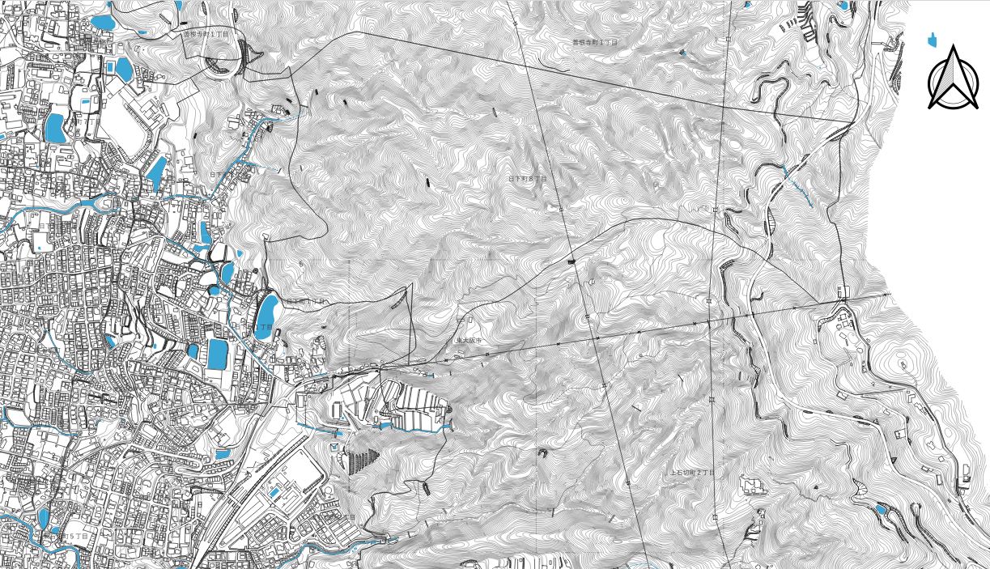

第５章 取り組みの展開方法
凡 例
自然遷移林
①防災減災タイプ
（危険地区A B,Cランク）
②自然共生タイプ
（危険地区外）
②自然共生
タイプ
①防災減災
タイプ
112ha
74ha

